Slide 1
Лабораторная работа Тема: Исследование зависимости периода колебаний пружинного маятника от массы груза и жесткости пружины.

Slide 2
Цель: выяснить, как зависит период колебаний пружинного маятника от массы груза и жесткости пружины.

Slide 3
Оборудование:
набор пружин с разной жесткостью, набор грузов, массой 100 г, секундомер, линейка, штатив с муфтой и лапкой.

Slide 4
Задание 1
Исследование зависимости периода колебаний от массы груза при постоянной жесткости пружины, k.

Slide 5
Ход выполнения
1.Закрепить пружину в штативе и подвесить к ней один груз.
2.Измерить время 10 колебаний.
3.Вычислить период по формуле Т=t/N
4.Повторите опыт, подвесив 2 груза, а затем 3 груза

Slide 6
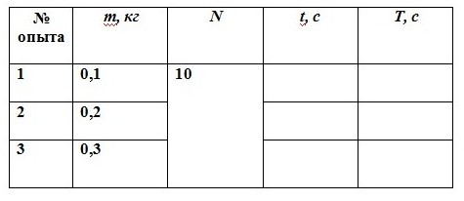
Все измерения и вычисления записать в таблицу

Slide 7
Задание 2
Исследование зависимости периода колебаний от жесткости пружины при постоянной массе, m.

Slide 8
Ход выполнения
1. Подвесив один груз, измерить на сколько удлинилась пружина. Это величина будет Δх- удлинение пружины. Перевести сантиметры в метры.
2. Вычислить жесткость для каждой из пружин по формуле k=F/Δх, где F=1Н.
3.Измерить время 10 колебаний.
4.Вычислить период по формуле.
5.Повторить опыт для пружины другой жесткости.

Slide 9
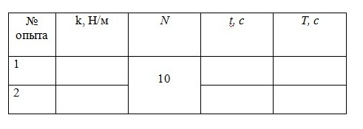
Все измерения и вычисления записать в таблицу

Slide 10
Сделать вывод
по результатам проведенных экспериментов

Slide 11
Опираясь на результаты эксперимента
Ответьте на вопросы:
1.Увеличили или уменьшили массу груза, если период колебаний был 0,4 с, а после изменения 0,5 с?
2.У пружинного маятника поменяли пружину. После этого его частота уменьшилась в 4 раза. Больше или меньше стала жесткость пружины и во сколько раз?

